Slide 1
Специфика реализации событийных пропозиций в высказываниях нетипичного носителя языка (на материале текстов бесед логопеда с ребёнком с первичным недоразвитием речи)
Самойленко Марина Анатольевна (Красноярск, КГПУ им. В.П. Астафьева), аспирант Научный руководитель – профессор Е.В. Осетрова

Slide 2
Постановка проблемы
Семантика высказывания может быть выражена с нарушениями законов формальной грамматики и одновременно – со стремлением ребенка во что бы то ни стало передать запланированный смысл высказывания, даже если его арсенал языковых средств неполноценен в силу определенных обстоятельств.

Slide 3
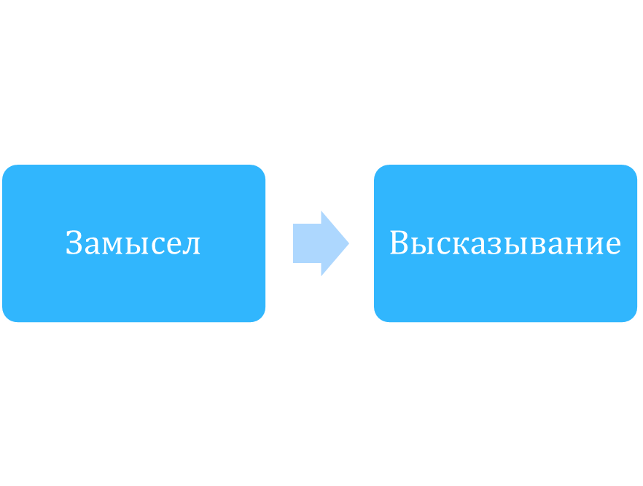
Первичное недоразвитие речи
Под первичным недоразвитием речи (ПНР) понимается значительное отставание в речевом развитии при сохранном интеллекте. Дети, тексты бесед логопеда с которыми были отобраны в качестве материала для данного исследования, имеют результаты исследований интеллектуальных показателей в пределах возрастной нормы и недоразвитие речи, отмеченное в документах педагогического, коррекционно-логопедического и медицинского сопровождения.
ПНР

Slide 4
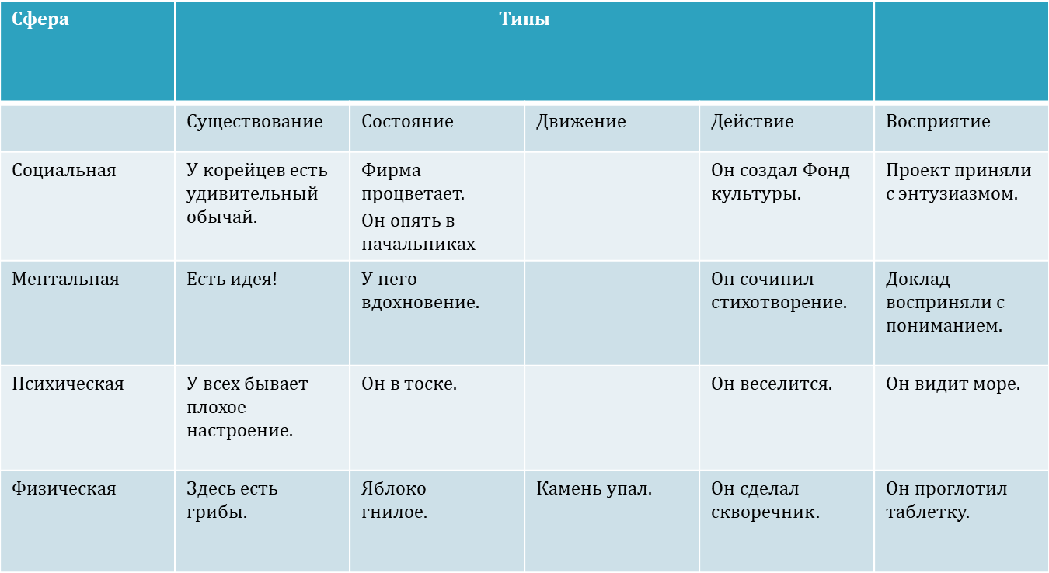
Типология событийных пропозиций по Т. В. Шмелевой

Slide 5
Реализация событийной пропозиции в высказываниях детей с ПНР
СП
Трансформация
Формальная трансформация
Семантическая трансформация
Нормативная реализация

Slide 6
Приемы повышения эффективности усвоения семантики пропозиций физического действия и движения
Эффект кулис
Смена кадра
Принцип фигуры и фона
Технология управления модальностями восприятия

Slide 7
Спасибо за внимание!

